Slide 1
Cantines de Ploubazlanec
Bilan de la Consultation annuelle 2022-2023

Slide 2
Agenda
Présentation de la consultation
Résultats
Conclusions

Slide 3
Objectifs de la consultation
Donner la parole aux usagers de la cantine afin de mesurer le niveau de satisfaction et de collecter les avis concernant le respect de la qualité alimentaire et nutritionnelle des repas servis.
NOUVEAU : Informer les usagers quant à la part des produits de qualité et durables dans la composition des repas servis.
Note : Ces objectifs répondent aux obligations du volet
« Information aux Usagers » de la loi Egalim.

Slide 4
Structure du questionnaire
Profil des participants
Information obligatoire
des convives
Nouveauté
Les mots des enfants
Niveau de satisfaction
Commentaires

Slide 5
Préambule : information obligatoire des convives
Pour favoriser l’accès de tous à une alimentation plus saine, sûre et durable, et dans le cadre de la loi Egalim : les usagers des restaurants collectifs doivent être informés une fois par an de la part des produits de qualité et durables (au sens de l’article L. 230-5-1 du CRPM) entrant dans la composition des repas servis. Les objectifs fixés par la loi sont : "au moins 50% de produits de qualité et durables au 1er janvier 2022, dont au moins 20% de produits biologiques."
Par ailleurs, la mairie s'est engagée depuis plusieurs années à privilégier les acteurs locaux au travers des circuits courts (maximum 1 intermédiaire).
Un suivi détaillé des achats a ainsi été mis en place afin de vous offrir plus de transparence.

Slide 6
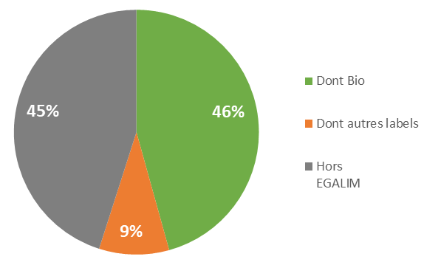
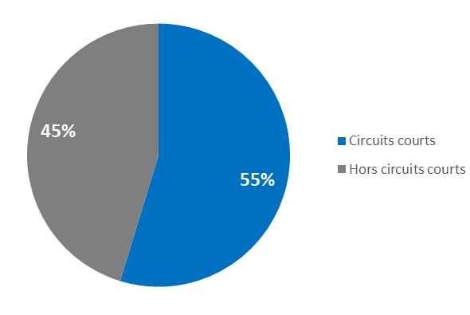
Analyse des approvisionnements 2022
Voici les résultats pour les cantines de Ploubazlanec :
55% de produits de qualité et durables dont 46% de bio ;
55% de produits issus des circuits courts.
Part des produits de qualité et durables
dans la valeur des achats HT 2022
Part des approvisionnements en circuits courts dans la valeur des achats HT 2022

Slide 7
Participation à la consultation
Consultation ouverte à tous les usagers :
Elèves/parents ;
ATSEM et enseignantes.
Questionnaires par cantine ouverts du 31/03 au 14/04 (version papier + numérique).
Nombre de participants global : 84 personnes (vs. 28 p. lors de la 1re consultation)
Cantine du bourg : 60 personnes, dont 55 parents d’élèves (vs. 18 p.)
Cantine de Loguivy : 24 personnes, exclusivement des parents d’élèves (vs. 10 p.)
Taux de participation des parents d’élèves : 70% (vs. 23,3%)
Cantine du bourg (ca. 80 enfants) : 75% (vs. 22,5%)
Cantine de Loguivy (ca. 40 enfants) : 60% (vs. 25%)

Slide 8
Agenda
Présentation de la consultation
Résultats
Conclusions

Slide 9
L’avis des enfants (et des plus grands qui mangent parfois à la cantine !)

Slide 10
Qu'est-ce que tu aimes le plus à la cantine ? « Manger, c'est trop bon. Les copains. » « La pizza et même les haricots verts »
Près de 4 enfant sur 10 raffolent des frites, surtout si elles sont accompagnées de jambon béchamel !
Près d’1 enfant sur 5 mentionne spontanément des légumes dans ses plats favoris.
Plus d’1 enfant sur 10 aime tous les plats servis.

Slide 11
Qu'est-ce que tu aimes le moins à la cantine ? « Que ya des courgettes pasque j'aime pas les courgettes. »
Près de 4 enfant sur 10 enfants n’apprécient pas au moins un type de légumes servi (ex : courgettes, betteraves, tomates, etc.).
Près de 2 enfants sur 10 n’apprécient pas au moins un plat végétarien spécifique (ex : gratin / lasagnes aux légumes, chili sin carne, etc.), et moins de 1 sur 10 % le menu végétarien en général.
La majorité des aliments ou plats cités sont spécifiques (vs. un groupe d’aliments dans son intégralité), ce qui est bon signe pour la construction d’un répertoire alimentaire le plus varié possible.

Slide 12
Qu'est-ce qui ferait que le moment à la cantine soit plus plaisant (ou encore plus plaisant !) pour toi ?
Près d’1 enfant sur 4 souhaiterait plus de calme (surtout les + jeunes).
Près d’1 enfant sur 4 souhaiterait plus de flexibilité (surtout les + grands).

Slide 13
Des enfants qui veulent plus de gourmandise
Plutôt salé ?
Ou sucré ?
« Avoir des Hamburgers »
« Du poulet et des frites »
« Le dessert »
« le désert désert déssert »
« Des humberger maison »
« Spaghettis à la bolognaise, le poisson qu'a pêché (dame de cantine), elle est très gentille. »
« Plus de gateaux en dessert »
« Des frites, un peu moins de bruit »
« Qu'il y ai plus souvent des glaces, des yahourts à la fraise »
« Des chips »
« Qu'on mange tous les jours des frites. »
« De temps en temps pour ceux qui sont sages des bonbons »
« Frites bechamel encore plus. »
« Avoir plus souvent des frites et des saucisses »
« Avoir du fromage et des gateaux »
« Un peu plus de gateau (patisserie) en dessert qui accompagne les yaourts. »
« C'est qu'il y est du cordon bleu »
« Plus d'omelette. »

Slide 14
Des enfants qui veulent plus de calme
(surtout les plus jeunes)
« Que les autres ne parlent pas trop fort et se sentent bien aussi. »
« Je trouve qu'il y a trop de bruit »
« D'arrêter d'entendre parler fort »
« Moins de bruit, j'aime pas ma place je suis trop prêt des grands car ils font trop de bruit. »
« Qu'il y ait du calme. Elles disent tout le temps qu'elles ne s'entendent pas quand elles parlent. »
« Il faudrait inverser la place des tables des grands et des petits. »
« J'aimerai qu'il y ait moins de bruit. Ça me casse les oreilles. »
« les élèves parlent moins fort comme ça (la cantinière) ne devra plus crier. plus de punitions au hasard »
« Des frites, un peu moins de bruit. »
« Moins de bruit » (x 4)
« Le calme »
« Un peu moins de bruit »
« Trop de bruit »
« Plus calme car trop de bruit »

Slide 15
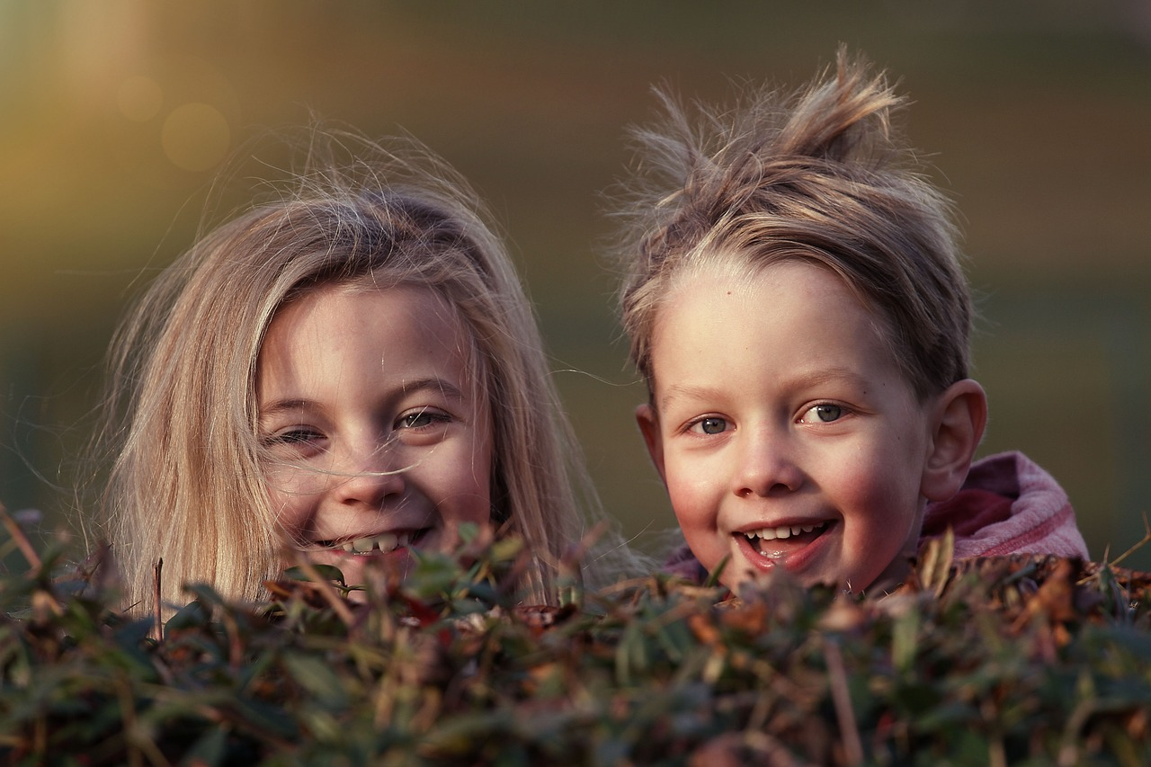
Des enfants qui veulent plus de flexibilité
(surtout les plus grands)
Se placer à table
Sociabiliser
« Choisir ses copains de table »
« DE POUVOIR DISCUTER AVEC LES COPAINS »
« Pouvoir changer de place régulièrement mettre les enfants sur les tables par affinité »
« Pouvoir parler doucement »
« Parler »
« Etre avec mes copines sur la même table. »
« Parler plus »
« Jouer »
« Qu'on puisse parler pendant le RAB. »
« que je sois avec mes amis. »
« De manger avec les copines »
« que se qui sont pas sage devient sage et qu'on puisse parler chuchoter pendant le rabe »
« Etre à côté des copains et copines. »
Se servir seul
« Avoir le pain à disposition sur la table. »
Se servir tout seul.
« METTRE PICHET D'EAU SUR TABLE »
« Qu'on ait accès au sel. Plats pas assez salés. »

Slide 16
Mêmes questions pour les enseignantes et ATSEM déjeunant à la cantine
Qu'est-ce que vous aimez le plus à la cantine ?
Qu'est-ce que vous aimez le moins à la cantine ?
Les repas végétariens, les gâteaux des cantinières, les fruits et les légumes frais.
Tous les plats végétariens, la fréquence des fruits, les salades composées.
Légumes et fruits frais, gâteaux. Variété des plats.
Les légumes cuisinés, les entrées avec plusieurs aliments mélangés / proposés.
Le ragoût
Les plats surgelés (rares)
Note : pas de réponses à la dernière question « Qu'est-ce qui ferait que le moment à la cantine soit plus plaisant ? »

Slide 17
L’avis des adultes

Slide 18
Niveau de satisfaction général De manière générale, quel est votre niveau de satisfaction actuel quant aux repas servis à la cantine ?
Réponses sans retraitement
(pas de comparaison possible avec consultation antérieure)
Réponses hors « Ne sait pas » - « vide »
(comparaison possible avec la consultation antérieure)
- 2 pts
- 11 pts
+13 pts

Slide 19
Niveau de satisfaction par critère Et en particulier, quel est votre niveau de satisfaction actuel par critère ?
%
%
Comparaison des taux de « satisfaction élevée » général et par critère hors réponses « ne se prononce pas »

Slide 20
Les points d’insatisfaction Si vous avez coché pour un ou plusieurs critères la réponse "peu satisfait" : pourriez-vous nous en dire plus ?

Slide 21
Verbatims concernant les points d’insatisfaction Si vous avez coché pour un ou plusieurs critères la réponse "peu satisfait" : pourriez-vous nous en dire plus ?
Equilibre des menus
Variété / Education du goût
Qualité des aliments / Développement durable
« Des fruits à chaque repas, pas de sauce en systématique avec les légumes et le poisson, de la viande rouge. »
« Je trouve que des élèves qui ne sont pas vegetariens ne devraient pas à avoir a manger vegetarien. »
« Le repas végétarien les enfants n'aiment pas et donc ne mangent pas »
« Découverte des cuisines du monde »
« Nous aimerions une cuisine "100% Bio" quitte à réduire des aliments 'cher" tel que viande et autre… »
« Les menus élaborés ont souvent des éléments industriels et peu goûteux. Quant au reste, le goût n'y est pas. […]»

Slide 22
Verbatims concernant les points d’insatisfaction Si vous avez coché pour un ou plusieurs critères la réponse "peu satisfait" : pourriez-vous nous en dire plus ?
Adaptation aux besoins individuels
Déroulé du repas
Prix
« Mon fils mange rien la plupart du temps. »
« […] L'ambiance est militaire. »
« ca crie »
« Débarassage trop rapide. Nous avons pas toujour le temps de términer le repas. »
« Prix un peu élevé pour les enseignants»

Slide 23
Autres critères importants Souhaiteriez-vous nous faire part d'autres critères très importants à vos yeux ?

Slide 24
Verbatims : autres critères importants Souhaiteriez-vous nous faire part d'autres critères très importants à vos yeux ?
Plats servis
(goûts, équilibre, quantité, variété)
Menu Végétarien
Développement durable
(hors gaspillage)
« Merci de ne pas mettre trop d'ail dans les plats »
« Liberté des enfants de manger les quantités qu'ils souhaitent. Limiter les sucres et sauces. »
« Peut-être diverses variétés de pain hormis la baguette (céréales, complet). »
« Essayer de faire plaisir aux enfants un peu plus cordon bleu frites, etc. »
« Oui, les enfants n'aiment pas le menu vegetarien car ils ont rapidement faim après le repas. », « Oui, les enfants ont rapidement faim après avoir manger le menu vegetarien. » (même parent)
« Je ne suis pas pour la mise en place du menu végétarien. »
« Pour les repas végétariens il serait plus que souhaitable qu'ils soient élaborés sur place de A à Z et que les recettes varient plus. »
« Il faut continuer dans cette même direction, renforcer les circuits courts, plus de bio, équilibre des menus. »
« La qualité et la localité => Bio et locaux. Poisson local ? »
« L'écologie : je trouve très bien qu'il n'y ait plus de bouteilles en plastique. »

Slide 25
Verbatims : autres critères importants Souhaiteriez-vous nous faire part d'autres critères très importants à vos yeux ?
Gaspillage / Gestion
des déchets
Ambiance / environnement du repas
Journées à thème
« Quelle gestion des déchets ? Arrivez-vous à éviter le gaspillage alimentaire ? »
« Pourquoi les assiettes non finies terminent à la poubelle ? Est-ce qu'on pourrait réduire le gaspillage ? »
« Aménager la cantine en créant des petits espaces + insonoriser la salle. »
« Que le personnel de cantine ne stresse pas les enfants au moment du repas en hurlant »
« Des journées à thème.»

Slide 26
Le mot de la fin Avez-vous d'autres préoccupations ou suggestions à nous transmettre ?

Slide 27
Verbatims concernant le mot de la fin Avez-vous d'autres préoccupations ou suggestions à nous transmettre ?
Ambiance du repas
Eau (distribution, qualité)
Plats servis
« Il aimerait un peu de musique. »
« Le repas est un moment conviviale, il serait bon que ce soit le cas pour nos enfants ! »
« Pouvoir choisir notre emplacement à table. »
« Eau à volonté toute la journée (pas que quand ils demandent, proposer +++ aux petits). »
« Vous devriez faire filtrer l'eau (installation directe sur un robinet). »
« Privilégier la viande blanche. »
« Rajouter des saucisses de Toulouse dans les menus. Proposer des hamburgers et des moules/frites, et des Kebabs et Hotdogs »
Journées spéciales
Communication du menu
« Des journées à thème. »
« Faire au moins un pique nique à la plage par an (école de Loguivy) »
« Les menus en ligne sur un site internet »
« La communication du menu par mail serait bienvenue. »

Slide 28
Verbatims concernant le mot de la fin Avez-vous d'autres préoccupations ou suggestions à nous transmettre ?
Remerciements et encouragements
« Merci d'avoir fait évoluer les menus suite à la réunion d'échanges l'année dernière . »
« continuer comme ça »
(ATSEM) : « Parfait ! »
(enseignante) : « Non, c'est super !! Quel changement ! »
(ATSEM) : « Parfait, cuisine de qualité »
« Il faut garder nos cantines pour nos enfants. »
« Merci pour votre investissement, nos enfants adorent la cantine. »
« Merci à tous, quelle chance nous avons d'avoir une équipe si à l'écoute et compétente. »

Slide 29
Agenda
Présentation de la consultation
Résultats
Conclusions

Slide 30
En bref
Un niveau de satisfaction élevé :
En général : 69 % des usagers participants sont très satisfaits,
77% hors réponses vides ou « ne sait pas », soit + 13 pts vs N-1.
En particulier : 5 critères sur 9 avec > 70% d’usagers très satisfaits.
Equilibre des menus
Qualité des aliments servis ;
Prix du repas ;
Développement local et durable ;
Informations présentées dans les menus.

Slide 31
En bref
Les principaux points d’insatisfaction ou de préoccupations remontés concernent :
L’environnement sonore ;
La flexibilité et l’autonomie donnée aux enfants lors du repas ;
La gestion des déchets alimentaires ;
Le menu végétarien (caractère obligatoire ou qualité des aliments servis) ;
Des avis divergents concernant la nature d’aliments à servir « plus souvent ».

Slide 32
En bref
Enfin, des suggestions ont été exprimées au sujet de :
Journées à thème et sorties repas organisées ;
Une cantine plus décorée ;
Un système de filtration de l’eau ;
Un approvisionnement local en poisson ;
Une communication des menus facilitée pour les parents ⁽¹⁾.
(1) Les menus sont d’ores et déjà consultables sur le site de la mairie.

Slide 33
Merci de votre participation !

